Slide 1

6 我选我

Slide 2
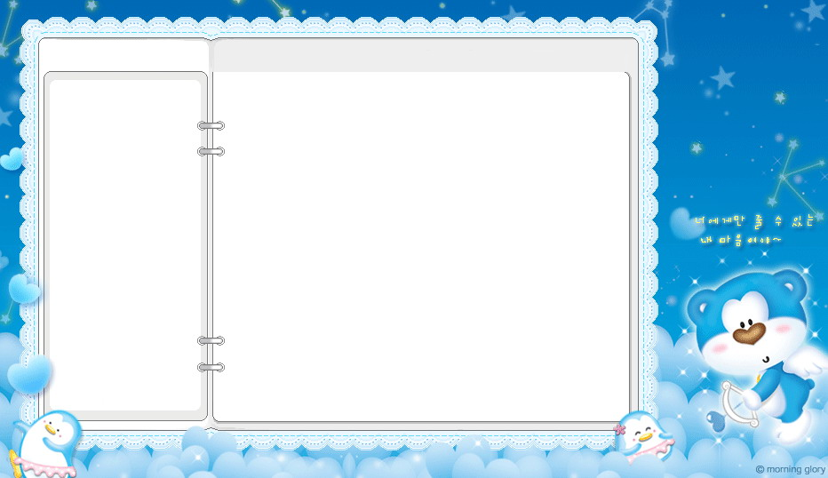
1、我会认8个生字。
2、我能正确地朗读课文。
学习目标

Slide 3

一、我会认
认生字 我最棒

Slide 4









我会认
委
补
室
宁
愣
切
集
掌

Slide 5
我会认
委
补
室
宁
愣
切
集
掌

Slide 6


多音字宝宝
qiē
切菜
切
亲切
qiè
找个生字宝宝和我做朋友吧！

Slide 7

我的识字小妙招

Slide 8
卫生委员 补选 教室 宁静 愣住 亲切 集体 掌声

Slide 9
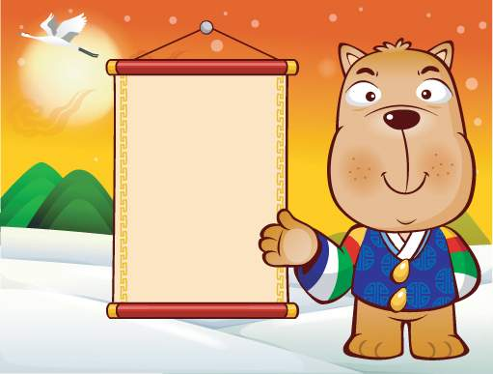
委
员

Slide 10
补
选

Slide 11
教
室

Slide 12
宁
静

Slide 13
愣
住

Slide 14
亲
切

Slide 15
集
体

Slide 16
掌
声

Slide 17
学
校

Slide 18
班
级

Slide 19
响
声

Slide 20
一
样

Slide 21
青
色

Slide 22
二、正确读文
我读书 我快乐

Slide 23
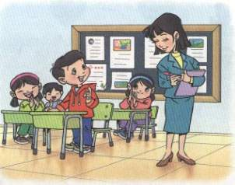

②
我选我
今天开班会，林老师让大家补选一名劳动委员。选谁呢？教室里静悄悄的，大家都在想。突然，王宁站起来说："我选我。"
大家都愣住了。林老师亲切地说："王宁，说说吧，你为什么选自己？"王宁说："我和李小青是好朋友。他爱劳动，爱集体。我要像他一样热爱劳动，关心集体。"
王宁的话刚说完，教室里响起一片掌声。
①
李小青是我们班的劳动委员。前几天，他转到别的学校上学了。
③
④

Slide 24
作业
把课文美美地读给爸爸、妈妈听。

Slide 27


我会读
委员 补选 教室 王宁
愣住 亲切 集体 掌声
一样 响起 学校 班会

Slide 28
6 我选我

Slide 29

学习目标
1、我能正确地书写10个生字。
2、我能流利地朗读课文。

Slide 30
一、我会写
书法家 我来当

Slide 31
二、感情读文
我读书 我快乐

Slide 32

1、 “我”是谁？
王宁

Slide 33
2、当林老师让大家补选一名劳动委员时，为什么教室静悄悄的？
“静悄悄”是什么意思？
就是一点声音都没有。
说明大家对补选劳动委员这件事很认真，都在想该选谁劳动委员。

Slide 34
3、当王宁说：“我选我”时，为什么大家都愣住了。
“愣住”的意思是什么呢？
“愣住”的意思是遇到没有想到的情况时呆住了。
大家愣住的原因是王宁的发言大家都
没有想到。因为一般选举总是选别人，
难得有人选自己。

Slide 35
4、王宁为什么要选自己当劳动委员。
我和李小青是好朋友。他爱劳动，爱集体。我要像他一样热爱劳动、关心集体。

Slide 36
我会读
李小青是我们班的劳动委员。
我们班的劳动委员是李小青。
李爽是我的好朋友。
我的好朋友是李爽。

Slide 37
我会读
郭老师是我们班的语文老师。
----------------是------。
霍世阳是我们班的班长。
--------------是----。

Slide 40
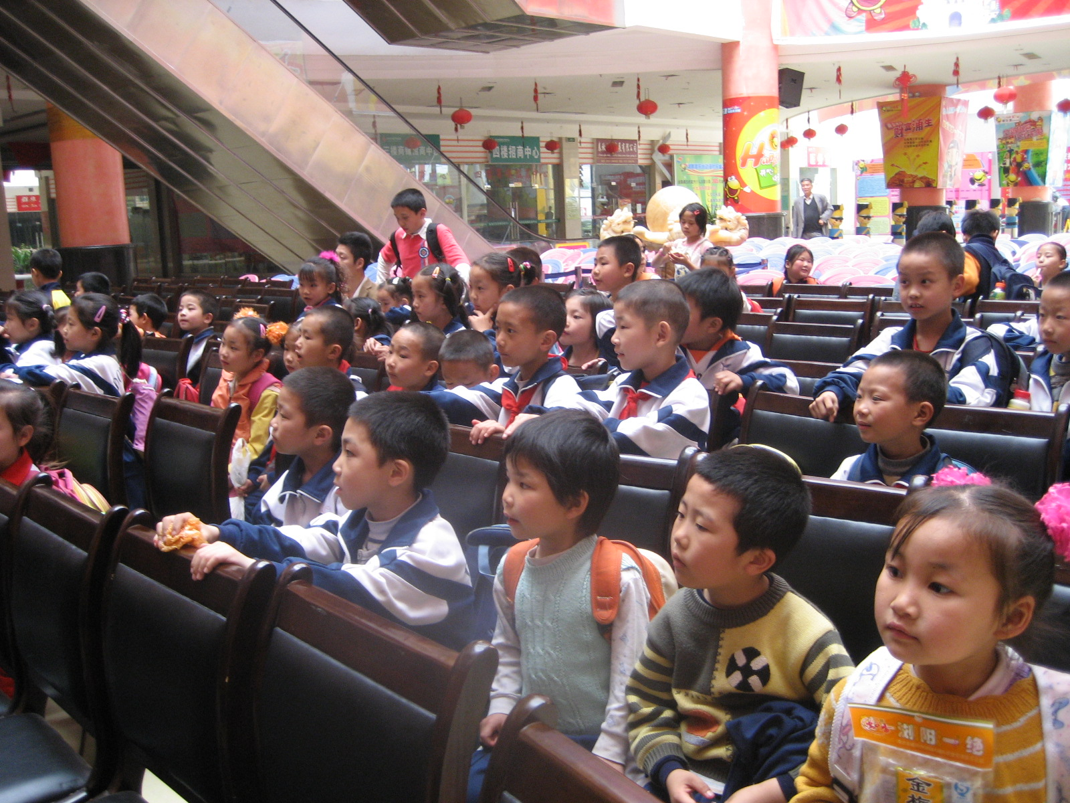
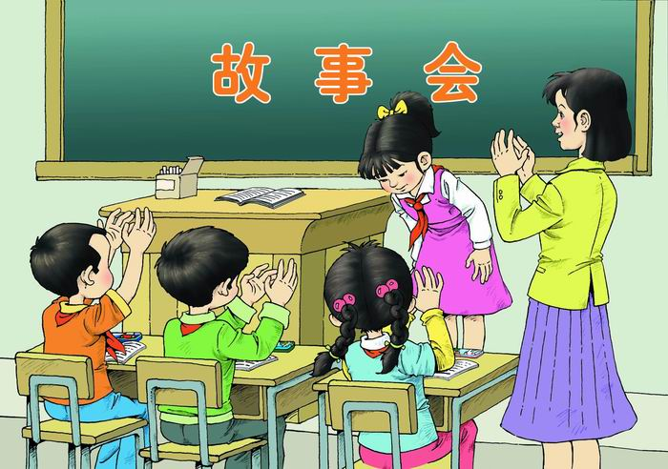
集
掌
jí
zhǎng

Slide 41
提问
1、 “我”是谁？
2、当林老师让大家补选一名劳动委员时，为什么教室静悄悄的？
3、当王宁说：“我选我”时，为什么大家都愣住了。
4、王宁为什么要选自己当劳动委员。

